Slide 1

Reconhecimento de expressões faciais com utilização de sinais de eletromiografia (EMG)
Alunos: Paulo Cirillo e Raul Fontenele Prof: Dr. George Thé
Notes:
Slides Cirillo: 6 -7 - 4 -5 - 10
Slides Paulo: 2 -3 - 8 - 9 - 11

Slide 2
Dataset
Classificadores
Discussão dos resultados
Próximos passos
Tópicos:

Slide 3
Criação do dataset
1000 dados por classe - Total de 5000 dados
Amostras randômicas por rodada
Dataset:

Slide 4
Dataset:
Classes | Ponto médio | Desvio Padrão | Mínimos | Máximos
Neutro | [16,867 0,216] | [45,054 2,912] | [0 0] | [231 53]
Sorriso | [9,749 3921,558] | [33,259 123,979] | [0 2896] | [270 4032]
Aberto | [904,679 0] | [371,528 0] | [176 0] | [1611 0]
Surpreso | [1966,793 1468,834] | [384,243 272,474 | [951 757] | [3646 2357]
Grumpy | [624,578 409,890] | [279,039 324,729] | [129 25] | [1203 1845

Slide 5
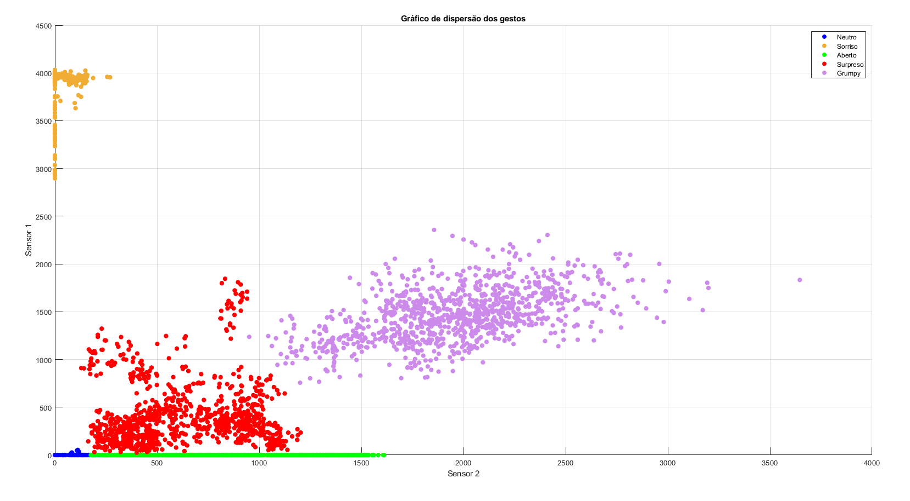
Dataset:

Slide 6
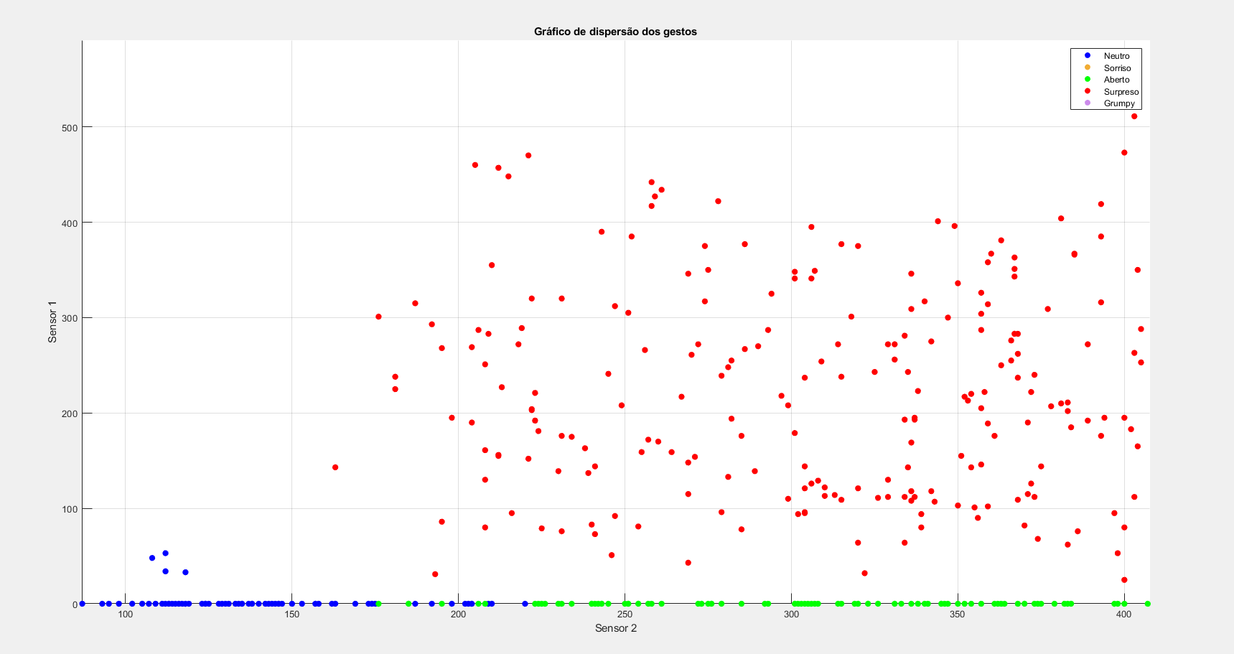
Dataset:

Slide 7
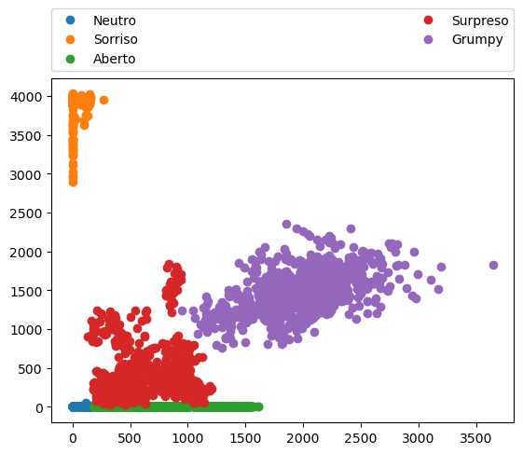
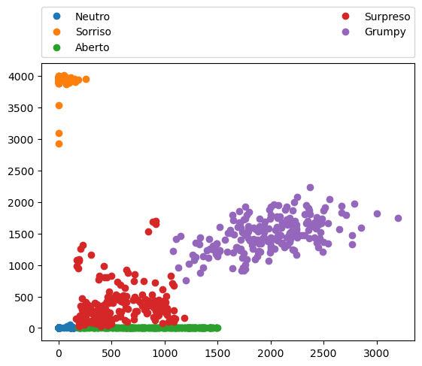
Divisão conjunto de treino e teste:
80% Treino
20% Teste
Classificadores:

Slide 8
Classificadores Utilizados:
DMC
LMQ
CQ
KNN
MLP
Classificadores:

Slide 9
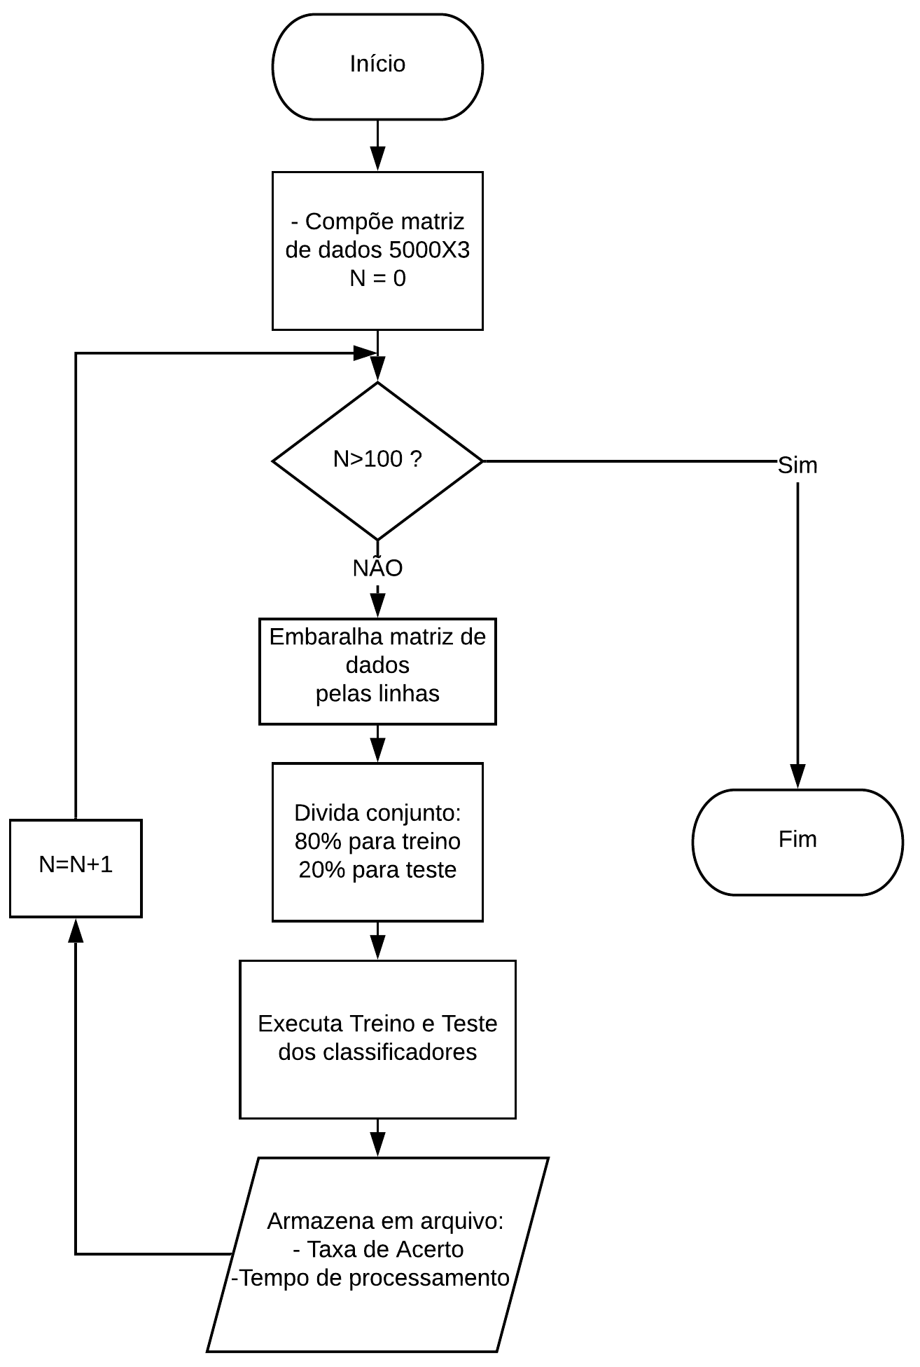
Protocolo DMC, CQ SIMPLES, CQ AGREGADA e LMQ sem regularização:
Executa cada algoritmo 100 vezes.
Classificadores:

Slide 10
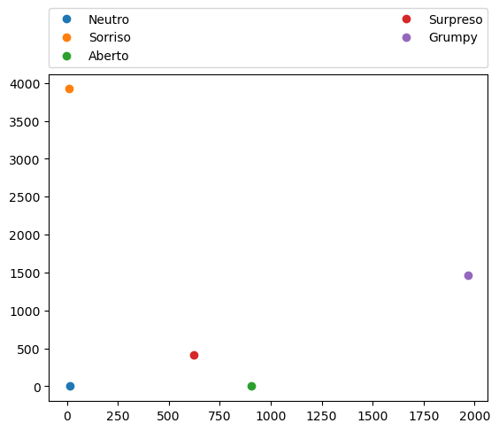
Resultados DMC:
Classificadores:
DMC (Paulo) | Taxa de Acerto | Desvio Padrão | Menor | Maior | Tempo (s)
- | 0,90649 | 0,008395 | 0,882 | 0,924 | 0,099682
DMC (Raul) | Taxa de acerto | Desvio Padrão | Mínimo | Máximo | Tempo (s)
- | 90,567% | 0,826% | 88,300% | 92,300% | 0.05

Slide 11
Resultados LMQ:
Classificadores:
Taxa de acerto | Desvio padrão | Maior | Menor | Tempo (s) | Taxa de acerto
0,57254 | 0,013950432 | 0,609 | 0,533 | 0,00036 | 0,57254

Slide 12

Resultados Classificador Quadrático:
Classificadores:
Taxa de acerto | Desvio padrão | Maior | Menor | Tempo (s) | Taxa de acerto
0,83053 | 0,011901 | 0,856 | 0,802 | 0,193371 | 0,83053

Slide 13
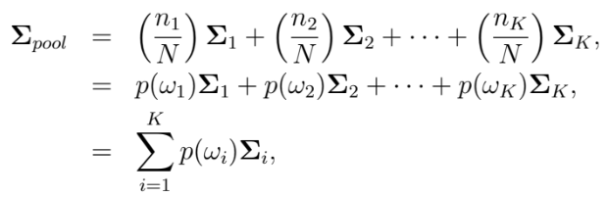
Resultados Classificador Quadrático (Agregada):
Classificadores:
Taxa de acerto | Desvio padrão | Maior | Menor | Tempo (s) | Taxa de acerto
0,906646 | 0,00838 | 0,929 | 0,88 | 0,195089 | 0,906646

Slide 14
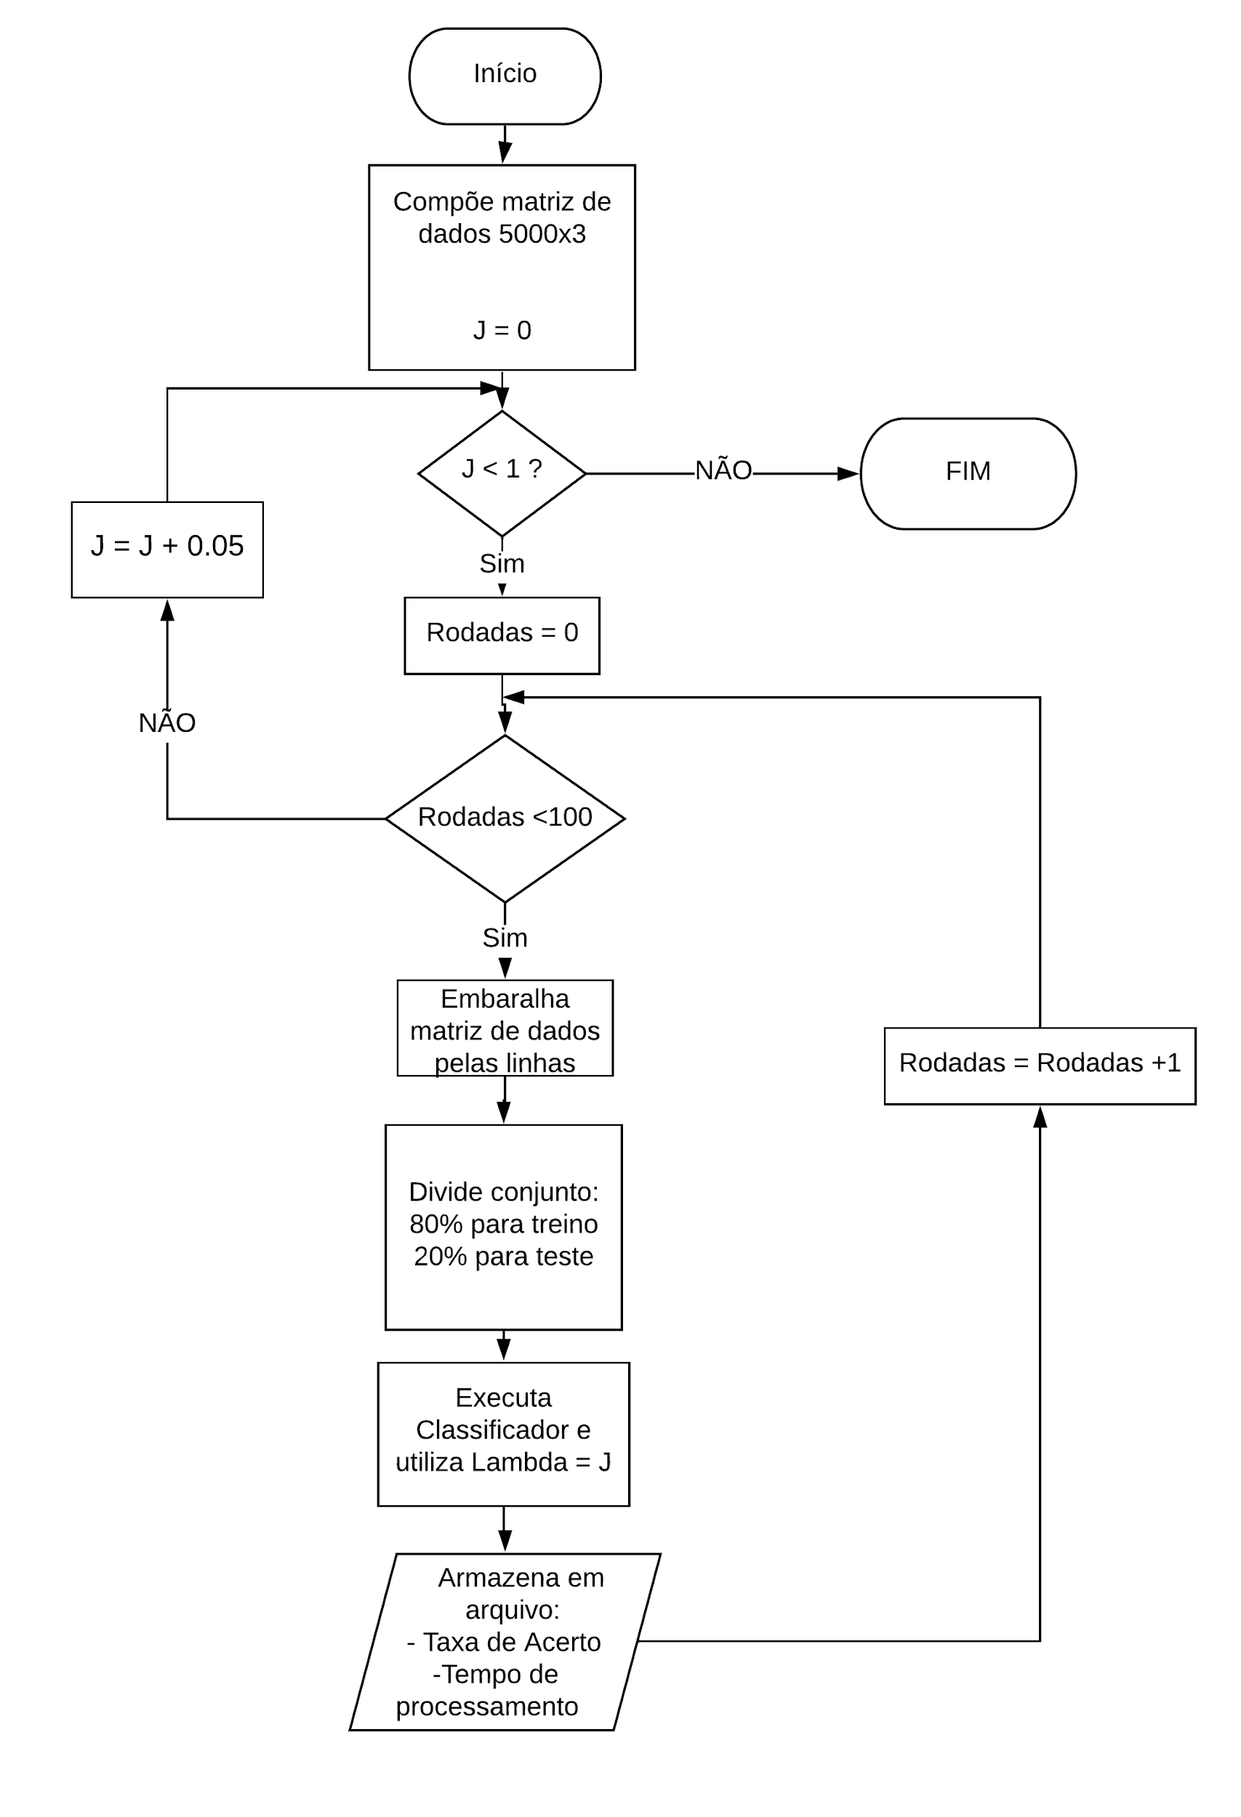



Protocolo CQ com regularização de Friedman e LMQ Ridge :
LMQ com Tikhonov:
CQ com Regularização de Friedman:
Classificadores:

Slide 15
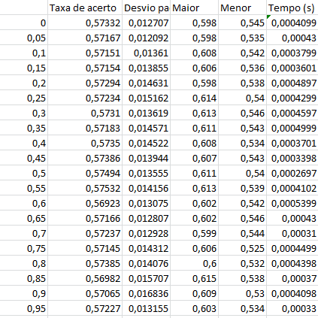
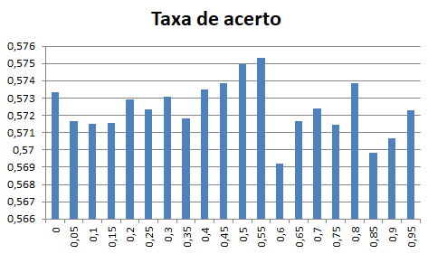
Resultados LMQ:
Classificadores:

Slide 16
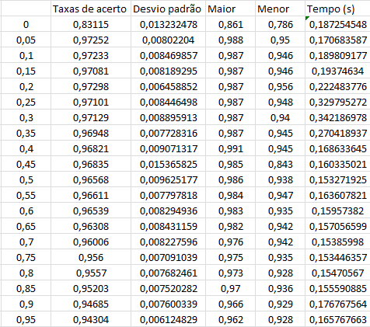
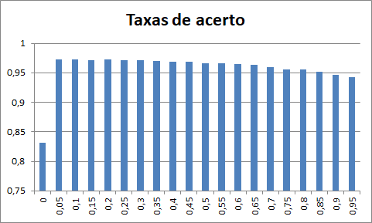
Resultados CQ por Friedman:
Classificadores:

Slide 17
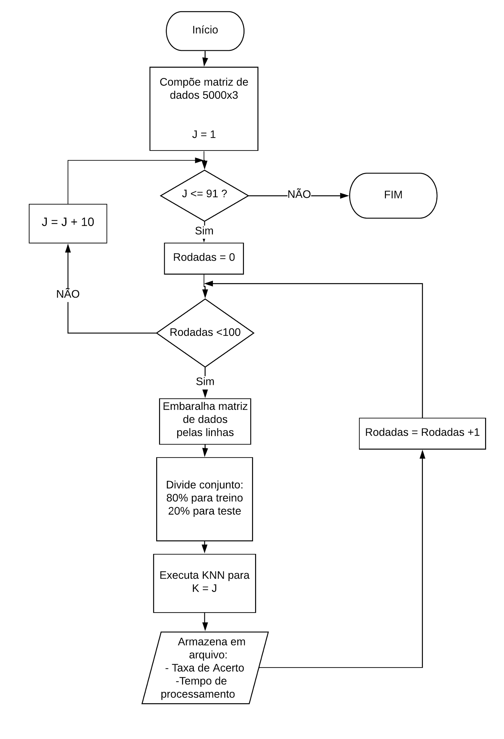
Protocolo KNN:
Variação de K de 1 até 91 com passo de 10.
Para cada K algoritmo executa 100 vezes
Classificadores: paulo

Slide 18
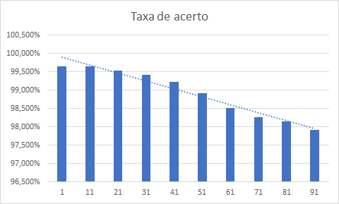
Classificadores: paulo
K | Taxa de acerto | Desvio Padrão | Tempo
1 | 99,654% | 0,151% | 00:00:16
11 | 99,646% | 0,183% | 00:00:16
21 | 99,539% | 0,210% | 00:00:16
31 | 99,428% | 0,232% | 00:00:16
41 | 99,231% | 0,267% | 00:00:17
51 | 98,927% | 0,398% | 00:00:16
61 | 98,520% | 0,366% | 00:00:16
71 | 98,260% | 0,427% | 00:00:16
81 | 98,156% | 0,389% | 00:00:16
91 | 97,917% | 0,405% | 00:00:16

Slide 19
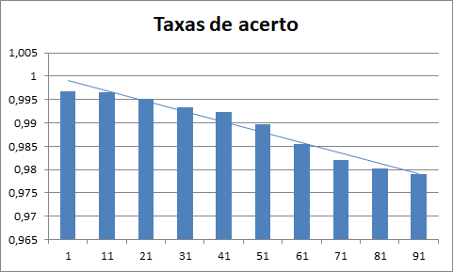
Classificadores:
K | Taxas | Min | Max | Tempo (s) | DP
1 | 0,9968 | 0,992 | 1 | 18,73793 | 0,00151
11 | 0,99648 | 0,991 | 1 | 18,75901 | 0,00167
21 | 0,99507 | 0,986 | 0,999 | 18,75026 | 0,00236
31 | 0,99334 | 0,985 | 0,998 | 18,78279 | 0,00239
41 | 0,99231 | 0,987 | 0,997 | 18,74124 | 0,00214
51 | 0,9898 | 0,98 | 0,998 | 18,77585 | 0,0039
61 | 0,98546 | 0,977 | 0,996 | 18,71128 | 0,00412
71 | 0,98211 | 0,969 | 0,99 | 18,79837 | 0,0039
81 | 0,98019 | 0,968 | 0,991 | 18,82105 | 0,00422
91 | 0,97895 | 0,968 | 0,986 | 18,83665 | 0,00409

Slide 20
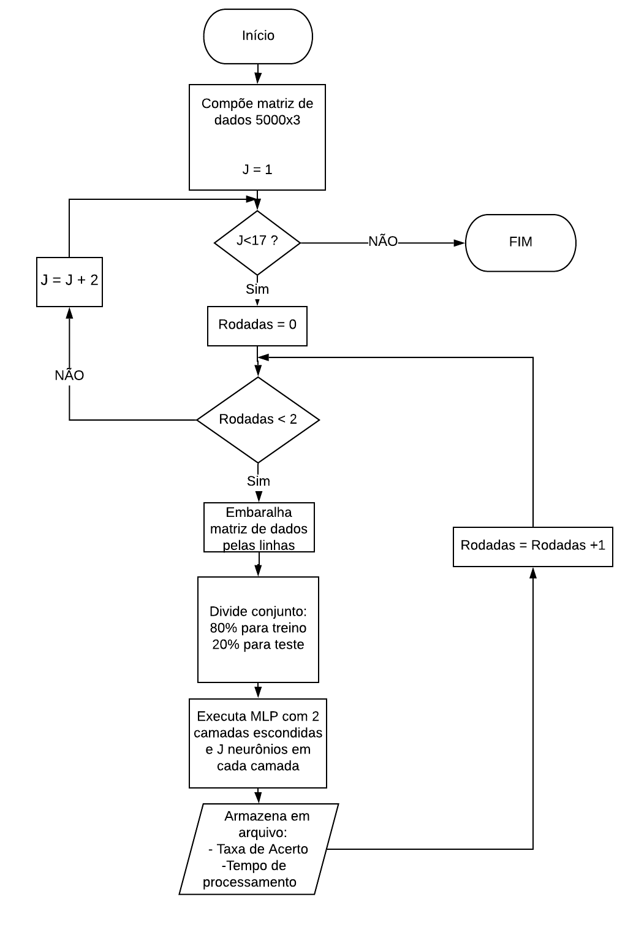
Protocolo MLP para testes:
Classificadores: paulo

Slide 21
Classificadores:
Topologia | Taxa de acerto | Desvio Padrão | Tempo | Épocas
[ 1 1 ] | 75,65% | 2,85% | 00:41:03 | 7202
[ 3 3 ] | 99,75% | 0,76% | 01:04:59 | 10738,5
[ 5 5 ] | 99,55% | 0,07% | 01:14:25 | 12000
[ 7 7 ] | 99,85% | 0,07% | 00:45:38 | 7259
[ 9 9 ] | 99,70% | 0,28% | 00:32:44 | 5060
[ 11 11 ] | 99,70% | 0,00% | 01:17:01 | 12000
[13 13 ] | 99,70% | 0,14% | 00:54:21 | 8269
[ 15 15 ] | 99,60% | 0,00% | 01:36:02 | -
[ 17 17 ] | 99,80% | 0,14% | 01:17:33 | -

Slide 22
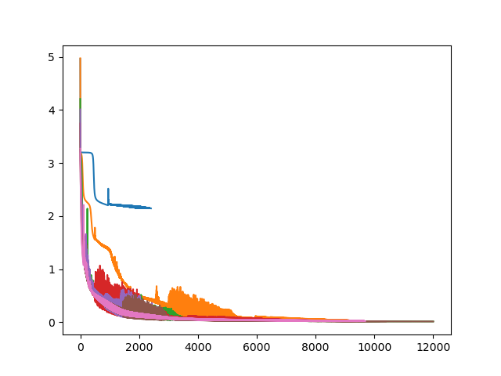
Classificadores:

Slide 23
Fatores a serem considerados
Taxa de acerto
Tempo de processamento
Possibilidade de embarcar
Discussão de resultados:
 | Taxas de acerto % | Tempo
1-NN | 99,68 | 18,74 s
1-NN | 99,65 | 16 s
CQ Friedman = 0,2 | 97,3 | 0,2224 s
CQ Friedman = 0,5 | 96,56 | 0,1532 s
MLP = [7,7] | 99,85 | 45,633 min
MLP = [9,9] | 99,7 | 32,4 min

Slide 24
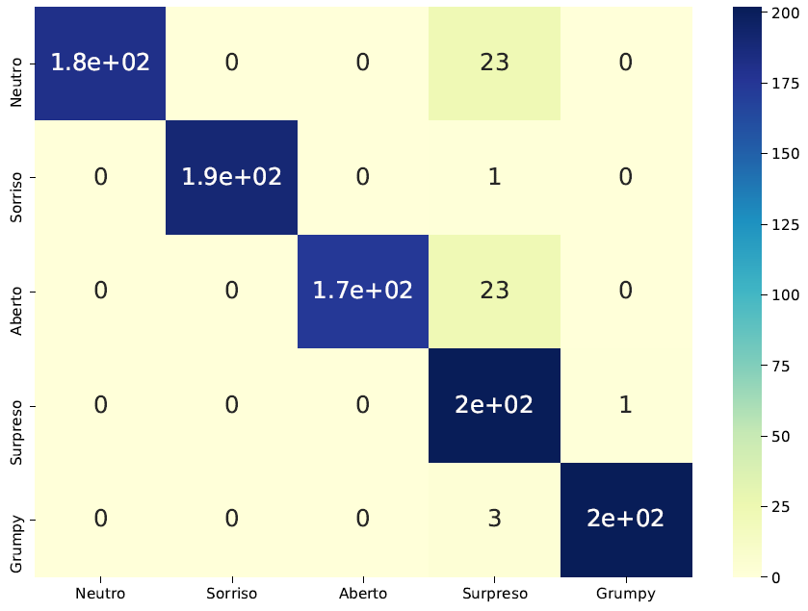
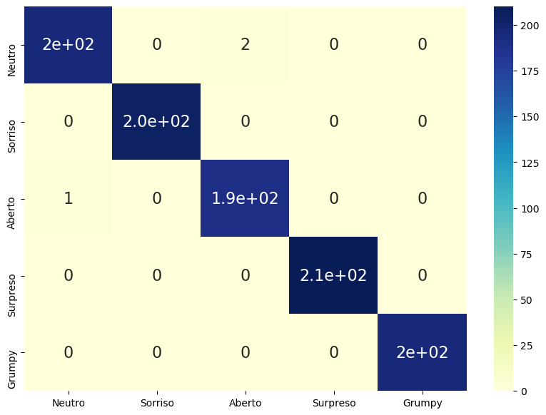
Matriz de Confusão CQ
Matriz de Confusão 1-NN
Discussão de resultados:

Slide 25
Análise de underfit e overfit do MLP
Confirmar tendência de queda do KNN com o aumento do K e fazer K tender ao número de amostras
Validar os classificadores utilizando o atual dataset como treino e dados excedentes como teste.
Próximos passos:

Slide 26
Obrigado!

